Slide 1
本章主要内容
JSP概述
编写第一个JSP文件
JSP注释
JSP中的三种Scriptlet
JSP的page指令
JSP的包含指令
JSP的跳转指令

Slide 2
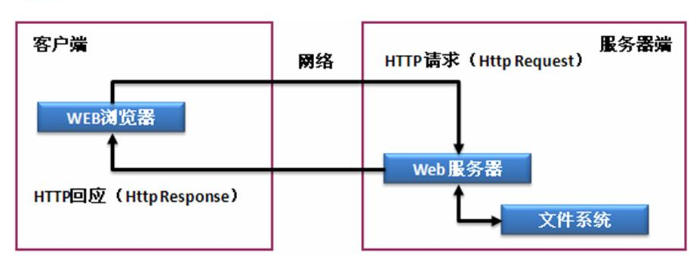
1、 JSP概述
静态Web
Notes:
动态网页技术

Slide 3
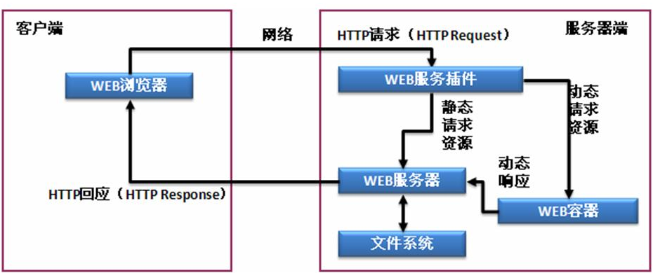
1、 JSP概述
动态Web
Notes:
动态网页技术

Slide 4
1、JSP概述
1.1什么是JSP技术
JSP（Java Server Pages）是由Sun公司倡导、许多公司参与一起建立的一种服务器端动态网页技术。
JSP是一种实现普通静态HTML和动态HTML混合编码的技术。 JSP设计的目的在于简化表示层的表示。
JSP页面文件通常以.jsp为扩展名。
JSP页面：
HTML页面、java代码、JSP标记、JavaScript
Notes:
动态网页技术

Slide 5
<%@ page contentType="text/html;charset=gb2312" %>
...
<html>
<body>
其他 HTML 语言
<%
符合JAVA 语法的 JAVA 语句
%>
其他 HTML 语言
</body>
</html>
Notes:
Page指令行，标明是jsp文件，支持中文。

Slide 6
1.2 JSP在网络中的位置
Tomcat
Servlet容器/
JSP容器
*.java
*.jsp
数据库
浏览器
http请求
Web服务
插件
转发
操作数据库
返回结果
返回结果
返回静态页面

Slide 7
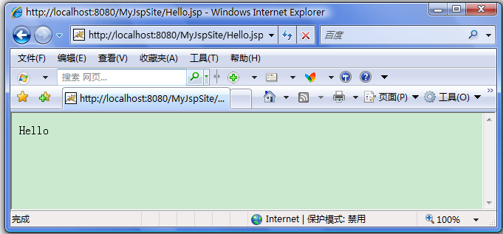
2 编写第一个JSP文件
<HTML>
<BODY>
Hello<br>
</BODY>
</HTML>
<%@ page contentType="text/html;charset=gb2312" %>
<html>
<body>
<%
out.println("Hello");
%>
</body>
</html>
基于J2EE的开发技术
Notes:
Jsp文件的后缀为jsp，命名通常采用小写。
out.println语句作用为输出文本，（以前java中的system.out.println类似）
保存到虚拟路径中，然后在浏览器中输入地址访问。
**HTTP状态码，500错误
Jsp中的java代码有错误即出现此错误提示。

Slide 8
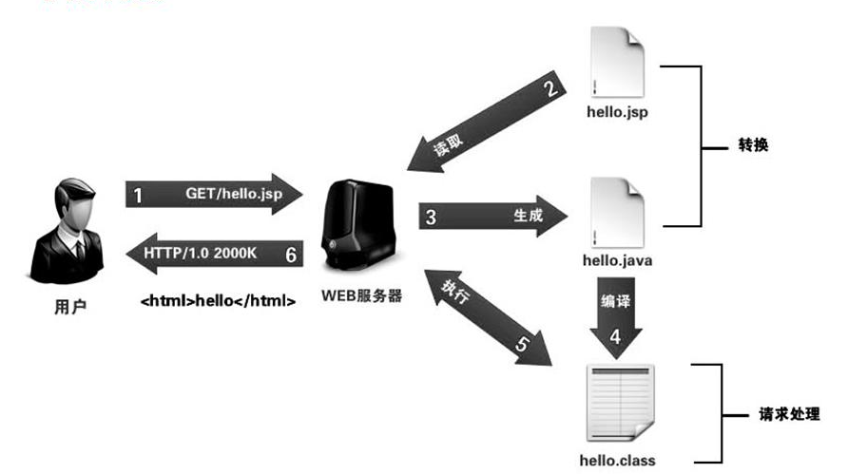
2 编写第一个JSP文件
Notes:
Jsp第一次执行的速度慢，之后变得非常快，原因：jsp 翻译为 .java , 编译为 .class，再解释执行。
讲图
查看work文件夹中的那些jsp转换后的.java文件。
**讲交互性例子，引：交互性的一个表现：是在服务器端可以接收前一个页面输入的内容，并进行显示。
例4.5：input.htm, input.jsp

Slide 9
2 编写第一个JSP文件
JSP的执行过程
当第一次访问JSP页面时，.jsp文件被服务器翻译成一个对应的.java文件（Servlet）；然后，编译成class文件并加载至内存；再将结果以HTML格式返回给客户。
如果不是第一次访问，则直接调用内存中的JSP页面的实例。

Slide 10
3、JSP注释
在JSP中支持两种注释的语法操作。
显式注释：客户端能够看见，语法为：
<! --注释内容-->
隐式注释：客户端无法看见，语法为：
格式一：//注释内容 单行注释
格式二：/*注释内容*/ 多行注释
格式三： <%--注释内容--%> JSP注释
Notes:
演示，comment.jsp
“http://localhost:8888/ch3/1/comment.jsp”

Slide 11
4、JSP中的三种Scriptlet
在JSP中最主要的部分就是Scriptlet（脚本小程序），所有嵌入在HTML代码中的Java程序都必须使用Scriptlet标记出来，在JSP中一共有三种Scriptlet代码：
脚本： <%%>
在其中可以定义局部变量、编写语句
JSP声明： <%！%>
在其中可以定义全局变量、方法、类。
输出表达式：<%=%>
用于输出一个变量或一个具体内容。
Notes:
例：scriptlet_demo01.jsp、scriptlet_demo02.jsp
全局变量与局部变量的不同，网页计数，（修改scriptlet_demo01.jsp）全局变量的使用与定义位置无关，全局

Slide 12
(1)脚本
语法：
<% Java代码 %>
可以编写java代码，包括定义局部变量、编写语句等。
一个脚本段里面的代码并非一定是完整的。
注意：脚本中每一行Java代码必须以“;”结束。

Slide 13
scriptlet标签
语法：
<jsp:scriptlet>
Java代码
</jsp:scriptlet>
可以编写java代码，包括定义局部变量、编写语句等。
等同于<% Java代码 %>。

Slide 14
(2)JSP声明
语法：
<%！Java代码 %>
用来定义全局变量、方法和类。
注意理解JSP声明和普通脚本的区别。
注意：％与！之间不能有空格，且表达式后面必须要有分号；尽量不在JSP中定义全局方法和类。

Slide 15
(3)输出表达式
语法：
<%=表达式%>
用于在页面上输出信息，输出的是表达式的计算结果，即将表达式求值后转换为字符串，再插入到输出中。
表达式中的变量必须是前面已声明过的变量
注意：％与＝之间不能有空格，且表达式后面不需要分号。
Notes:
在jsp中尽量使用输出表达式来代替out.println语句。例：scriptlet_demo03.jsp

Slide 16
下面两段代码哪种写法更好？
(1)
<% for(int i=1;i<5;i++){ %>
<h2> <%=i%>的平方是:<%=i*i%>
</h2>
<% } %>
(2)
<%for(int i=1;i<5;i++){
out.println("<h2>");
out.print(i);
out.print("的平方是:");
out.print(i*i);
out.println("</h2>");
}%>

Slide 17
输出表达式与out.println语句
在jsp开发中，应尽量使用输出表达式进行输出，尽量不要使用out.println语句。
以实现将HTML代码和Java代码的分离。
例：打印99乘法表格
（print_table.jsp）
例：JSP的交互性
（input.htm，input.jsp）
Notes:
For写在多个scriptlet中时，一定要写{}。
表格输出：例chf99.jsp, chf99table.jsp

Slide 18
HTML表单
HTML语言中提供了许多输入元素，利用这些元素可以直接在页面上输入各种数据，也正是依靠这些输入的表单元素，才能让一个JSP程序变得更加丰富。
表单包含说明性文字、用于用户填写的输入框、提交和重置按钮。
Notes:
表单元素：<form>；输入元素：<input>；选择元素<select><option>。

Slide 19
HTML表单
表单的基本语法
<form action=“url” method=“*”> ... </form>
表单中提供给用户的输入形式
<input type=“*” name=“*”>
type的值可以是：text、 password、 checkbox、 radio、 submit、reset等
name属性：该输入元素的名字（重要）
Notes:
注意：所有的表单元素必须放在<form>之中，而且所有表单元素的name属性非常的重要，以后在讲解JSP的时候将使用到。
action属性：设置处理表单数据程序URL地址。
*method属性：指定数据传送到服务器的方式，有GET, POST两种，get方式数据追加到地址后面传送；
**type属性，指定输入数据的类型，包括text（单行文本）, textarea（多行文本），password（输入数据位密码）, checkbox（复选框）, radio（单选框），select（下拉列表框）, image（插入图片）, hidden（隐藏域），file（插入一个文件）, submit, reset
***=名字，类似于变量名，很重要，用于标识
例2.3 html_form.htm
<br>换行
学生练习：Lianxi.html

Slide 20
5、JSP的page指令
5.1 什么是指令
JSP指令是从JSP向Web容器发送的消息，它用来设置页面的全局属性。
JSP的指令格式为：
<%@ 指令名 属性="属性值"%>
指令的作用范围仅限于包含指令本身的JSP页面。

Slide 21
5.2 JSP的page指令
page指令在JSP开发中较为重要，使用此指令，可以定义一个JSP页面的相关属性，包括设置MIME类型、定义需要导入的包、错误页的指定等。
page指令可以在JSP文件的任何位置定义，但通常在页面顶部。
page指令的语法：
<%@ page 属性="属性值"%>
(注：大小写敏感；除import属性外各个属性只能出现一次)

Slide 22
page指令的属性：
(1)language="java"
声明脚本语言，目前只能用"java" 。
(2)import="{package.class|package.* },..."
需要导入的Java包的列表。
<%@ page import=“java.util.*”%>
<%@ page import=“java.util.*,java.io.*”%>
系统自动导入的包：
java.lang.*； javax.servlet.*；javax.servlet.jsp.*；javax.servlet.http.*；

Slide 23
(3) contentType = "MIME-type;charset=GB2312"
标明即将发送到客户文档的MIME类型和字符编码方式。
默认MIME类型为： "text/html"
默认字符编码方式：ISO8859-1
<%@page contentType="text/html;charset=gb2312"%>
功能与servlet中的下面代码基本相同
response.setContentType("text/html;charset=gb2312");
(4)pageEncoding =“gb2312"
设置jsp页面本身的编码方式。
<%@page pageEncoding="gb2312"%>
Notes:
ISO8859-1：西欧语言（不支持中文）
contentType和pageEncoding设置编码的区别
前者指发送给客户端的内容编码；后者指JSP文件本身的编码。
在JSP中文件内容会经过几次编码：
使用pageEncoding编码；
使用contentType编码（Tomcat生成的网页时）

Slide 24
(5)session ="true"或session =“false"
true（默认）
指定jsp页面是否支持会话。
<%@ page session ="true" %>
(6)errorPage="relativeURL"
页面发生异常时，由指定的文件处理。
<%@ page errorPage = " error.jsp" %>

Slide 25
5.2 JSP的page指令
页面的MIME类型
(Multipurpose Internet Mail Extensions)
即：多功能Internet邮件扩充服务，是指定某个扩展名文件将使用何种应用程序打开的一个说明。
当该扩展名文件被访问时，浏览器会自动指定应用程序来打开。
contentType= " text/html;charset=GBK"

Slide 26
5.2 JSP的page指令
contentType和pageEncoding编码的区别
pageEncoding指的是JSP文件本身的编码；
contentType中的charset指的是服务器发送给客户端的内容编码。
一般来讲，如果一个JSP页面只需按网页显示（text/html），则使用pageEncoding设置编码即可。

Slide 27
5.2 JSP的page指令
错误页的设置
要想完成错误页的操作，则一定要满足以下两个条件：
指定错误出现时的跳转页，通过errorPage属性指定；
错误处理页必须有明确的标识，通过isErrorPage属性指定。

Slide 28
5.2 JSP的page指令
import属性导入包
使用import属性导入包；
注意：在page指令的所有属性中，只有import属性可以多次使用，其它属性只能设置一次。

Slide 29
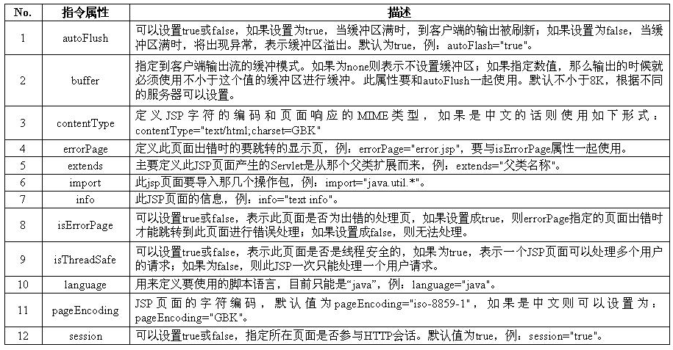
page指令的主要属性

Slide 30
对于page指令，需要说明的是：
<%@ page %>指令作用于整个JSP页面，同样包括静态的包含文件。但是<%@ page %>指令不能作用于动态的包含文件，比如 <jsp:include>。
可以在一个页面中引用多个<%@ page %>指令，但是其中的属性只能定义一次。不过也有例外，即import属性。因为import属性和Java中的import语句类似（import语句引入的是Java语言中的类），所以此属性就能使用多次。
无论把<%@ page %>指令放在JSP的文件的哪个地方，它的作用范围都是整个JSP页面。不过，为了JSP程序的可读性，好的编程习惯，最好还是把它放在JSP文件的顶部。

Slide 31
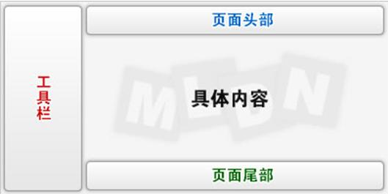
6、JSP的包含
使用包含操作，可以将一些重复的代码包含进来继续使用

Slide 32
6、JSP的包含
包含分为静态包含、动态包含两种。
6.1静态包含——include指令
在JSP编译时，插入一个包含文本或代码的文件；该文件可以是HTML文件、JSP文件、其他文本文件、或一段java程序。
语法格式如下：
<%@ include file="相对位置" %>
Notes:
例：

Slide 33
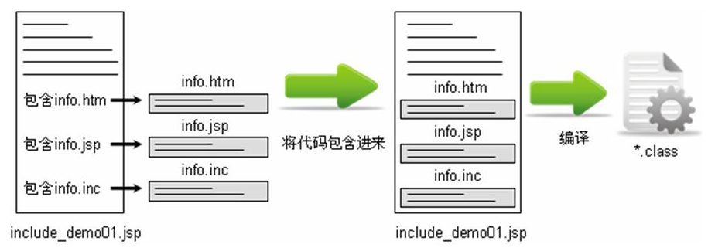
6、JSP的包含
静态包含的处理流程
Notes:
例：include_demo01.jsp

Slide 34
6、JSP的包含
6.2JSP动作元素
JSP指令是在编译时被编译执行的；
JSP动作元素是在客户端请求处理阶段动态执行的；每次有请求都可能执行一次。
动作元素语法：
<jsp:动作元素名 属性名=“值”/>
或：<jsp:动作元素名 属性名=“值”>
……
</jsp:动作元素名>

Slide 35
6、JSP的包含
6.3动态包含—include动作元素
动态包含可以自动区分被包含的页面是静态还是动态；如果是静态页面，则将内容包含进来；如果是动态页面，则先进行动态的处理，然后再将处理的结果包含进来。
动态包含语法：
不传递参数：
<jsp:include page=“要包含的文件" flush=“true"/>
Notes:
例：include_demo02.jsp
Flush属性值必须为true

Slide 36
6、JSP的包含
6.3动态包含
动态包含语法：
传递参数：
<jsp:include page=“要包含的文件路径" flush="true|false">
<jsp:param name=“参数名称” value="参数内容"/>
……可以多个
</jsp:include>
Notes:
例：include_demo03.jsp

Slide 37
6、JSP的包含
6.4两种包含的区别
静态包含：属于先包含后处理。
动态包含：如果包含的是动态页，则先分别处理后再将处理的结果包含进来。
开发中建议使用动态包含完成操作。
Notes:
例：include_demo04.jsp、include_demo05.jsp

Slide 38
7、JSP的跳转
在WEB中，可以使用<jsp:forward>动作元素，将一个用户的请求（request）从一个页面传递到另外一个页面。
页面跳转语法：
不传递参数：
<jsp:forward page=“要跳转的文件" />
Notes:
例：forward_demo01.jsp、forward_demo02.jsp

Slide 39
7、JSP的跳转
页面跳转语法：
传递参数：
<jsp:forward page=“要跳转的文件" >
<jsp:param name=“参数名称” value="参数内容"/>
……可以多个
</jsp:forward >

Slide 40
7、JSP的跳转
使用跳转可以完成页面请求的传递。
跳转操作属于服务器端跳转，跳转之后的页面路径不改变。

Slide 41
例：用户登录
login.htm:提供用户登录表单；
login_check.jsp:根据表单提交信息，进行处理；登录成功跳转到成功页，否则跳转到失败页；
login_success.jsp :登录成功页；
login_failure.htm :登录失败页。

Slide 42
get和post请求
Get通过URL提交数据，数据在URL中可以看到；POST请求，数据放置在HTML HEADER内提交。
提交数据大小：GET方式提交的数据最多只能有1024字节，而POST则没有此限制。
安全性问题：Get 请求，参数会显示在地址栏上，而 Post 不会。

Slide 43
JDBC技术
在Java系列技术中，访问数据库的技术叫JDBC技术。
JDBC相关的API在java.sql包中，主要包括以下接口：
Java.sql.Connection: 负责连接数据库；
Java.sql.Statement: 负责执行数据库SQL语句；
Java.sql.ResultSet: 负责存放查询结果。

Slide 44
JDBC技术
各种数据库产品连接的方式不同。
针对不同数据库，JDBC机制中提供了“驱动程序”的概念。
只要安装了JDBC驱动，那么就不需要关心具体连接过程，即可对其进行操作了。

Slide 45
JDBC技术
JDBC数据库连接的方式：
数据库厂商驱动：
安装所使用数据库厂商的驱动包；
JDBC-ODBC桥接
将JDBC连接到ODBC即可；
数据库连接池
频繁连接数据库耗费资源，连接池可以有效的解决这一问题。

Slide 46
Mysql的数据库厂商驱动方法
下载驱动包，解压并将jar文件（mysql-connector-java-5.1.21-bin.jar）复制到tomcat的lib文件夹下
设定驱动程序名称和URL
Class.forName("org.gjt.mm.mysql.Driver");
Connection conn=DriverManager.getConnection(
“jdbc:mysql://localhost:3306/数据库名","root","");

Slide 47
Mysql的数据库厂商驱动方法
//查询预处理
String sql = "SELECT name FROM user WHERE userid=? AND password=?" ;
//实例化数据库操作对象
PreparedStatement pstmt = conn.prepareStatement(sql) ;
pstmt.setString(1,request.getParameter("id")) ;
pstmt.setString(2,request.getParameter("password")) ;
//执行查询
ResultSet rs = pstmt.executeQuery();
//从结果集中读取数据

